Slide 1
SPINAL MUSKELATROFI
Behandling og træning

Slide 2
Agenda
Hvem er RCFM
Hvad er SMA
Medicin til SMA
Træning med SMA

Slide 3
Hvem er RCFM
Oprettet af Muskelsvindfonden i 1976
Landsdækkende konsulentfunktion – sundhedsloven § 79 - overenskomst med regionerne
Ca. 3400 henviste personer med neuromuskulær sygdom/ALS
Ca. 180 personer med SMA
Ca. 40 ansatte: fysioterapeuter, læger, ergoterapeuter, sygeplejersker, psykologer, socialrådgivere, koordinatorer

Slide 4
Hvad tilbyder RCFM
Fysisk status
Hjemmebesøg, Konsulentrapporter
Møder (skoler/børnehaver/institutioner)
Undervisning
Kurser (familie- pårørerende)
Samtaler (Læge-, socialrådgiver-, psykolog-)
Tilpasning af siddestilling
Forskning- udvikling

Slide 5
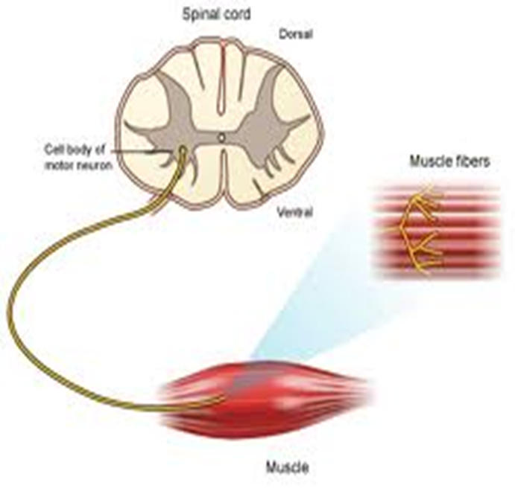
Hvad er SMA
Progressiv degenerering og tab af nerveceller i rygmarven (motoriske forhornsceller)
Tab af muskelkraft
Debut – fra fødsel til ungdom
Muskelsvaghed er
symmetrisk
proksimale mm > distale mm
Ben mere påvirkede end arme
progressiv over tid
Normal kognitiv udvikling

Slide 6
Kromosom 5
SMN1 gen
SMN protein – vigtigt for motor neuronerne
SMN protein mangel degeneration/død af nerveceller
SMN2 gen (kopi)
”erstatning-SMN-protein”
1-4 kopier (de fleste raske har to kopier)
Autosomal recessiv

Slide 7
Alder ved symptomdebut
SSMN2 kopier
0-6 mdr
6-18 mdr
>18 mdr
Voksen
SMA I
Ikke sidde
Slap
Respiration
Hostekraft
Synke
SMA II
Sidde /ingen gang
muskelslaphed
Respiration
Hostekraft
Kontraktur
skoliose
SMA III
Gang
variabel muskelslaphed
Kontraktur
Skoliose
Gangophør
SMA IV
Gang
Voksen-debut-
mildere form
David C. Schorling, Astrid Pechmann, Janbernd Kirschner. Advances in Treatment of Spinal Muscular Atrophy – New Phenotypes, New Challenges, New Implications for Care. J Neuromuscul Dis. 2020; 7(1): 1–13
Notes:
ET hurtigt oprids af hvordan SMA-typerne inddeles, og hvad der naturhistorisk er de karakteristiske fænotyper. Figuren er min gengivelse af en publikation fra Schorling et al
Figuren illustrerer de fire SMA-typer, hvor de runde i cirklen står de karakterisitsike kliniske symptomer og motoriske milepælde – og ovenover – i de små firkanter – alder for symptomdebut, som er en afgørende faktor for fænotypen. Linjen med antal SMN2 kopier viser sammenhængen mellem SMN2 kopier og fænotype, , da man ved at antallet af kopier overordnet korrelerer med fænotypen/funktionsniveauet.
klinisk inddeling i typer SMA 1 – sympt 0-6 mdr
Børnene vinder sædvanligvis ikke motoriske færdighed/milepæle
SMA 2 – sympt 6-18 mdr - Opnår at kunne sidde selvstændigt - Opnår ikke selvstændig stand- og gangfunktion
SMA 3 (sympt > 18 mdr) - Opnår selvstændig gangfunktion – man taler mange steder om 3 a (debut før 3 år) og 3 b debut efter 3 år
Sma 4 – som nogle opererer med (den voksne form)
Figuren viser også, at der altid er intermediære typer – man taler nogle gange om en god 2’er eller hvor eks siddeevnen er meget stabil, og der barnet næsten kan stå selv – eller en dårlig 3’er, hvor barnet godt nok kan gå- men dårligt – og tidligt mister evnen til det.

Slide 8
Medicin
3 typer:
Zolgensma, genterapi
Spinraza , intratekal behandling
Evrysdi , oral behandling (anbefales som 1. valg)
Jo tidligere behandlingsstart jo bedre!

Slide 9
Virker det?
Audic et al. Orphanet Journal of Rare Diseases (2020) 15:148
123 børn med SMA 1 og 2 blev us efter ét års behandling med Nusinersen/Spinraza.
Generelt en forbedring i motorisk funktion (HINE, CHOP INTEND, MFM) : Hovedkontrol, sidde, rulle, kravle, stå
Ingen opnåede gangfunktion
Ingen forskel i behov for ernærings- og respiratorisk støtte
Ingen forældre oplevede forværring; 52% oplevede en stor forbedring

Slide 10
Tidlig diagnosticering
1/1-23:
Test for SMA kom med i hælprøven ved nyfødte
Medfører diagnosticering præsymptomatisk og mulighed for tidlig behandling
Børnene bliver bedre, men ikke symptomfri

Slide 11
Træning med SMA
Anbefaling:
Alle børn med SMA anbefales at træne 30 min dagligt
Træningen kan bestå af mange forskellige elementer, og kan være hos fysioterapeut eller i den almindelige dagligdag.
Aktiviteter som ståstativ, motorisk leg i børnehaven, mundmotoriske øvelser, finmotorisk opgaver, kan også medregnes som træning
Vigtigt at træningen varieres og er alsidig

Slide 12
Træningstemaer
Balance / stabilitet
Kondition
Styrke
Udspænding
Motoriske milepæle
(sociale kompetencer)

Slide 13
Balance
Stående / siddende afhængig af barnets niveau
Vedligeholdelse af siddende/stående/gående stilling
Statisk og i bevægelse

Slide 14
Kondition
Få pulsen op – blive forpustet
Cykel
Svømning

Slide 15
Styrke
Funktionel træning
Få gentagelser, mange pauser
Brug af egen kropsvægt

Slide 16
Udspænding
Vigtig for ledbevægeligheden
Udspændning øger bevægeligheden og har smertedæmpende effekt: Virkningsmekanismer og kliniske effekter af udspændingsøvelser – Dansk Sportsmedicin
Obs. stramme led og hypermobile led
Minimum 2 gange dagligt, 10 min ad gangen
Ståstativ/stående stilling vigtig for ryg, ben, kredsløb, armfunktion, fordøjelse
Hjælpere/forældre kan instrueres

Slide 17
Motoriske milepæle
Lad træningen være præget af den naturlige udvikling
Undgå at springe for hurtigt videre – barnet skal tids nok blive siddende/stående
Brug hjælpemidler, når barnets sociale liv kræver det (stol, elstol, ståstativ, ganghjælpemiddel)

Slide 18
Sociale kompetencer
Vigtigt at træne de sociale kompetencer
Al energi må ikke gå med fysisk træning – der skal være overskud til lektier, leg, spise, sove, være barn
Kombinere fysisk med socialt? Kan man træne sammen med andre?
Lege med ting, der er sjovt for alle, men som er træning for barnet med SMA
Krav og opdragelse – forvent et voksenliv med BPA

Slide 19
Træningsdosering
Det er ikke farligt at træne – de må det hele
Vigtigt at blive udfordret som andre børn
Undgå mange gentagelser, men stop, når du kan se, at udførslen bliver sjusket eller barnet virker træt
Træn i barnets nærmeste udviklingszone
Husk at det skal være sjovt – barnet skal gå til fysioterapi hele sit liv
Tag mange pauser, hvis det er nødvendigt

Slide 20
Fortsat vigtigt at tænke på
Korrekt positionering for at forebygge rygskævhed
Behov for korset?
Aflastende hjælpemidler for at spare på kræfterne og kunne følge med kammeraterne
Respirationshjælp kommer tidligt (forebyggende)

Slide 21
Ryg
Risiko for rygskævhed stadig aktuel
Forekommer ofte højt thoracalt
Følgevirkning af siddende stilling?
Lav muskelkraft og omgivelsernes behov for at komme op

Slide 22
Spørgsmål?
Kontaktoplysninger:
Pernille Diemer Hansen
peha@rcfm.dk
22 65 24 98

